Slide 1

APLIKASI ABSENSI SUHU TUBUH
Oleh Ivan,Deli,Matthew

Slide 2
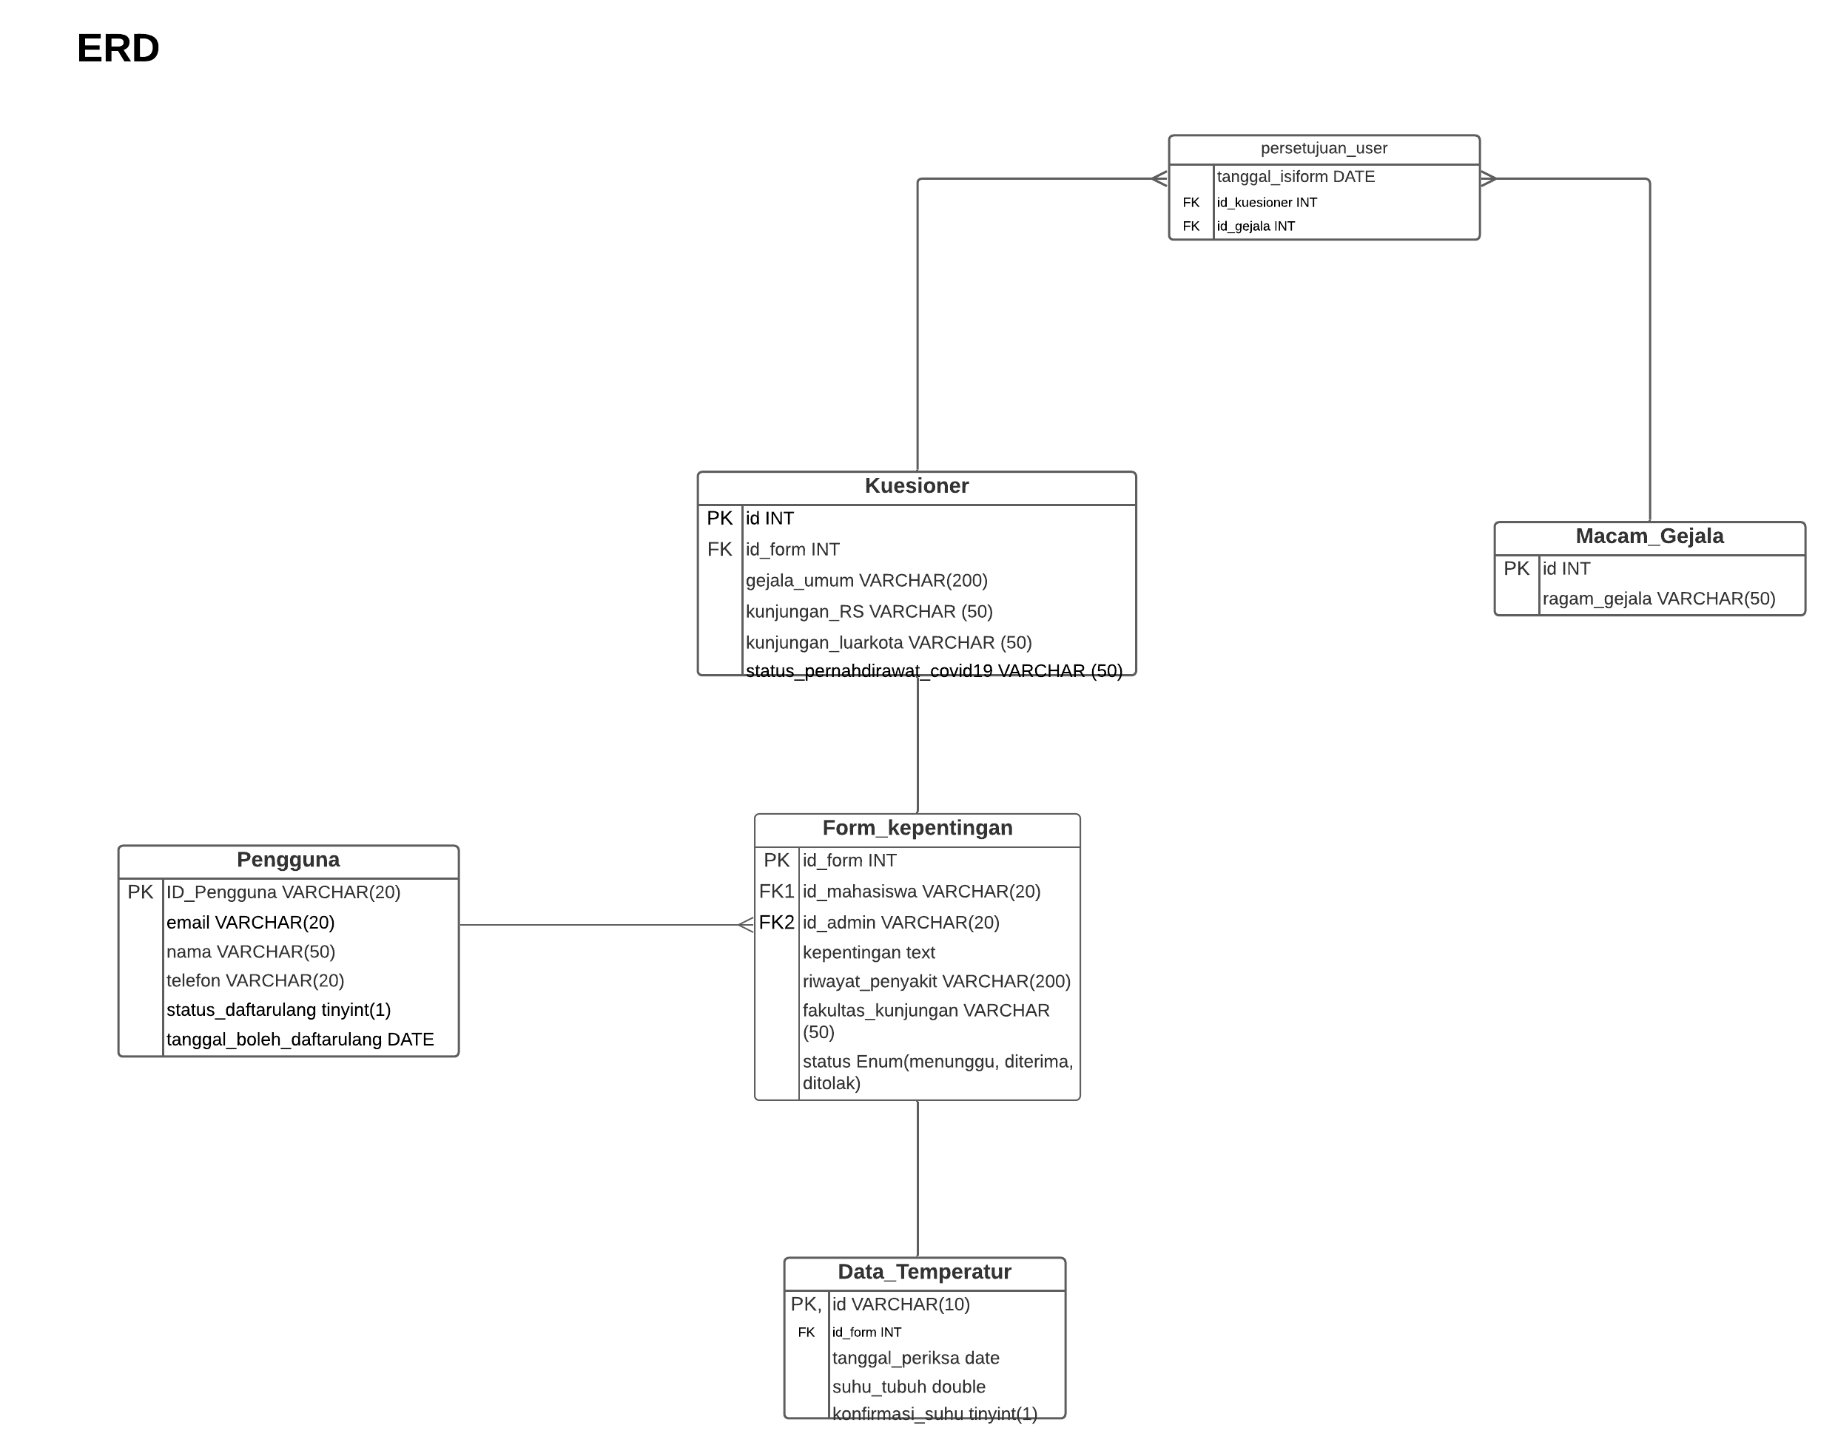
ERD

Slide 3
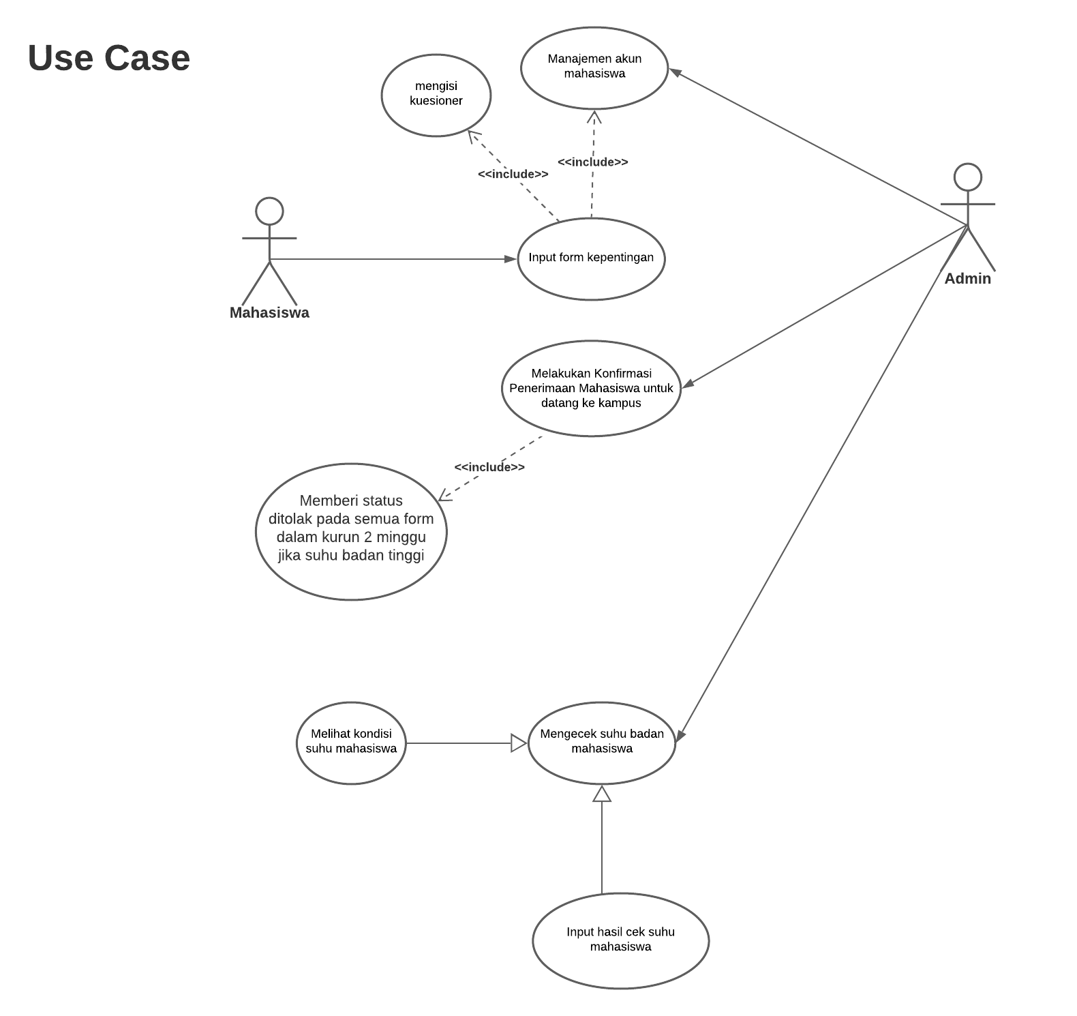
Use Case

Slide 4
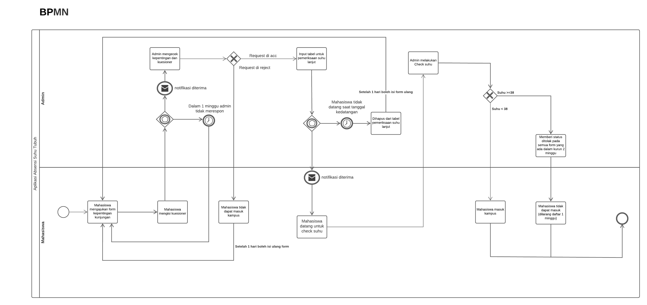
BPMN

Slide 5
SDLC
SDLC : Prototype
Alasan :
program yang selama ini dibuat sudah ada mockup dan selalu memerhatikan kebutuhan user. Aplikasi yang dibuat
juga tidak dalam skala besar, dan sering ditambahkan informasi dari user sehingga sdlc prototype ini cocok
digunakan dan secara tidak langsung kita sudah mempraktekannya pada awal pembuatan aplikasi yaitu dengan
menunjukkan ERD,Mock-up,BPMN,Use Case kepada Kak Aqira yang di ibaratkan sebagai seorang User

Slide 6
Tahapan SDLC Prototype
-Pengumpulan kebutuhan
Pelanggan dan pengembang bersama sama mendefinisikan format seluru perangkat lunak , semua kebutuhan , dan garis besar sistem yang akan dibuat.
-Membangun Prototyping
Dengan membuat perancangan sementara yang berfokus pada penyajian kepada pelanggan (Misal membuat input dan format output).
-Evaluasi Prototyping
Evaluasi ini dilakukan oleh customer , jika sudah sesuai maka langkah selanjutnya akan diambil . Namun jika belum sesuai maka prototyping nya direvisi dengan mengulang langkah-langkah sebelumnya.-Mengkodekan Sistem
Dalam tahap ini prototyping yang sudah disepakati diterjemahkan kedalam bahasa pemograman yang sesuai.

Slide 7
Lanjutan Tahapan SDLC Prototype
-Menguji Sistem
Setelah sistem menjadi suatu perangkat lunak , kemudian dilakukan proses pengujian .
-Evaluasi Sistem
Pelanggan akan mengevaluasi apakah perangkat lunak sudah jadi dan sudah sesuai yang diharapkan. Jika Ya maka proses akan dilanjutkan ke tahap selanjutnya . Namun jika Tidak maka mengulang tahap sebelumnya.
-Menggunakan Sistem
Perangkat lunak yang telah diuji dan diterima pelanggan siap untuk digunakan .

